Slide 1
被釘十字架的耶穌
可15：15-41

Slide 2


Slide 3
一.耶穌被釘十字架
21 有一個古利奈人西門，就是亞力山大和魯孚的父親，從鄉下來，經過那地方。他們就勉強他同去，好背著耶穌的十字架。
22他們帶耶穌到了各各他地方，（各各他翻出來，就是髑髏地）
23拿沒藥調和的酒給耶穌，他卻不受。
24於是將他釘在十字架上，拈鬮分他的衣服，看是誰得什麽。
25釘他在十字架上，是巳初的時候。
26在上面有他的罪狀，寫的是猶太人的王。
27他們又把兩個強盜，和他同釘十字架。一個在右邊，一個在左邊。
28這就應了經上的話說，他被列在罪犯之中）
29從那裏經過的人辱罵他，搖著頭說，咳，你這拆毀聖殿，三日又建造起來的。
30可以救自己從十字架上下來吧。
31祭司長和文士也是這樣戲弄他，彼此說，他救了別人，不能救自己。
32以色列的王基督，現在可以從十字架上下來，叫我們看見，就信了。那和他同釘的人也是譏誚他 （可15：21-32）

Slide 4
一.耶穌被釘十字架
1.精神上所受的痛苦
  你是先知，告訴我們打你的是誰？。
  你救了別人，現在救你自己吧
  恭喜你，猶太人的王

Slide 5
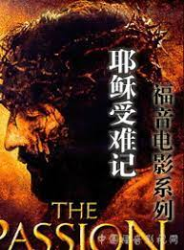
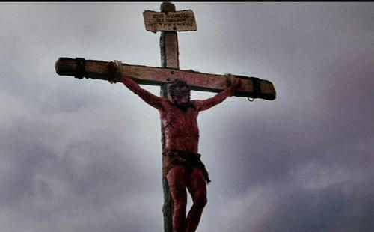
一.耶穌被釘十字架
2.身體上所受的痛苦

Slide 6
一.耶穌被釘十字架
3.靈性上所受的痛苦
  以羅伊，以羅伊，拉馬撒巴各大尼？
  翻出來，就是，
  我的神，我的神，為什麽離棄我？
  （可15：34 ）

Slide 7
二.耶穌死在十字架上
33從午正到申初遍地都黑暗了。
34申初的時候，耶穌大聲喊著說，以羅伊，以羅伊，拉馬撒巴各大尼？翻出來，就是，我的神，我的神，為什麽離棄我？
35旁邊站著的人，有的聽見就說，看哪，他叫以利亞呢。
36有一個人跑去，把海絨蘸滿了醋，綁在葦子上，送給他喝，說，且等著，看以利亞來不來把他取下。
37耶穌大聲喊叫，氣就斷了。
38殿裏的幔子，從上到下裂為兩半。
39對面站著的百夫長，看見耶穌這樣喊叫斷氣，（有古卷無喊叫二字）就說，這人真是神的兒子。
40還有些婦女，遠遠地觀看。內中有抹大拉的馬利亞，又有小雅各布布和約西的母親馬利亞，並有撒羅米。
41就是耶穌在加利利的時候，跟隨他，服事他的那些人，還有同耶穌上耶路撒冷的好些婦女在那裏觀看 （可15：33-41）

Slide 8
二.耶穌死在十字架上
1.黑暗
主耶和華說，到那日，我必使日頭在午間落下，使地在白晝黑暗 （摩8：9）
摩西向天伸杖，埃及遍地就烏黑了三天 （出10：22）

Slide 9
二.耶穌死在十字架上
2.幔子從上到下裂開兩半
弟兄們，我們既因耶穌的血，得以坦然進入至聖所，是借著他給我們開了一條又新又活的路從幔子經過，這幔子就是他的身體（來10：19-20）

Slide 10
二.耶穌死在十字架上
因為你們是重價買來的。所以要在你們的身子上榮耀神（林前6：20）
一切都是出於神，他借著基督使我們與他和好，又將勸人與他和好的職分賜給我們。這就是神在基督裏叫世人與自己和好，不將他們的過犯歸到他們身上。並且將這和好的道理托付了我們（林後5：18-19）

Slide 11
三.耶穌被埋葬
42到了晚上，因為這是預備日，就是安息日的前一日，
43有亞利馬太的約瑟前來，他是尊貴的議士，也是等候神國的。他放膽進去見彼拉多，求耶穌的身體。
44彼拉多詫異耶穌已經死了。便叫百夫長來，問他耶穌死了久不久。
45既從百夫長得知實情，就把耶穌的屍首賜給約瑟。
46約瑟買了細麻布，把耶穌取下來，用細麻布裹好，安放在盤石中鑿出來的墳墓裏。又滾過一塊石頭來擋住墓門。
47抹大拉的馬利亞，和約西的母親馬利亞。都看見安放他的地方（可15：42-47）

Slide 12
三.耶穌被埋葬
我已經與基督同釘十字架。現在活著的，不再是我，乃是基督在我裏面活著（加2：20a）
豈不知我們這受洗歸入基督耶穌的人，是受洗歸入他的死嗎？所以，我們借著洗禮歸入死，和他一同埋葬，原是叫我們一舉一動有新生的樣式，像基督借著父的榮耀從死裏復活一樣（羅6：3-4）

Slide 13
三.耶穌被埋葬
因為知道我們的舊人和他同釘十字架，使罪身滅絕，叫我們不再作罪的奴仆。因為已死的人，是脫離了罪（羅6：6-7）

Slide 14
結 語
原來基督的愛激勵我們。因我們想一人既替眾人死，眾人就都死了。並且他替眾人死，是叫那些活著的人，不再為自己活，乃為替他們死而復活的主活
（林後5：14-15）

